Slide 1
الگوریتم ساختار داده و در پایتون

Slide 2
A specific Set of instructions that we write to our computer to tell it what to do
Joy Brock

Slide 3

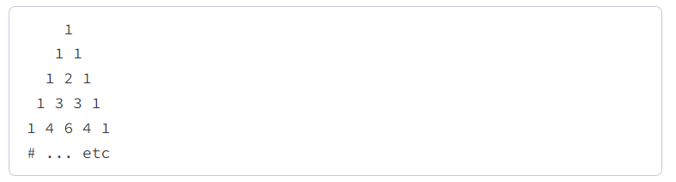
Pascals Triangle

Slide 5
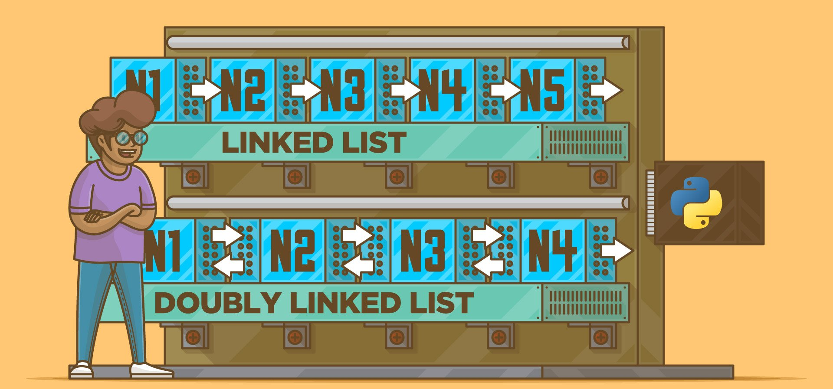
Linked List

Slide 6
Linked List
شبیه لیست
کم‌تر کاربر دارد
ولی موقع لزوم خوب کار می‌کند

Slide 7
لیست‌ها از یک بلوک حافظه پیوسته استفاده می کنند لیست‌های پیوندی ارجاعات را به عنوان بخشی از عناصر خود ذخیره می کنند.
لیست‌های پیوندی در مقابل لیست

Slide 8
مفاهیم اصلی
هر عنصر: node

Slide 9
مفاهیم اصلی
node
:Data مقدار ذخیره شده
:Next آدرس node بعدی

Slide 10
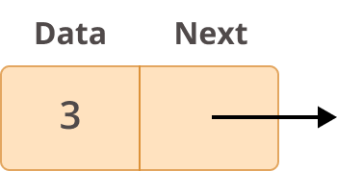
مفاهیم اصلی

Slide 11
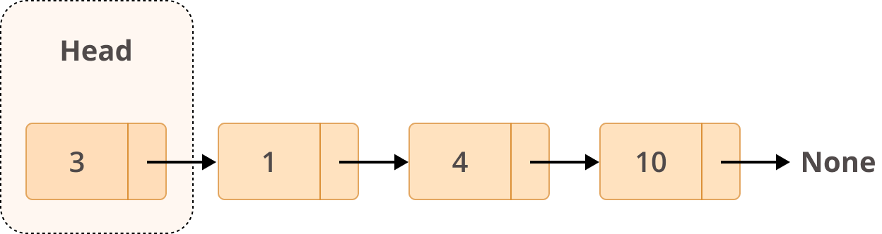
مفاهیم اصلی
یک لیست پیوندی مجموعه‌ای از نود‌ها می‌باشد.

Slide 12
اولین node
head
نقطه شروع

Slide 13
آخرین node
None
نقطه انتها

Slide 14
کاربرد
نقطه‌ شروعی برای ایجاد
queues
stacks
graphs
صف
پشته
گراف
lifecycle management

Slide 15
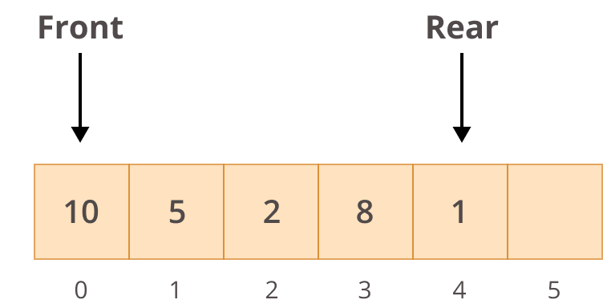
Queues
صف
First-In/First-Out (FIFO) approach

Slide 16
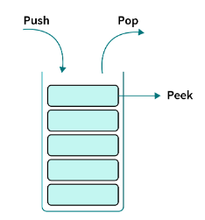

Slide 17
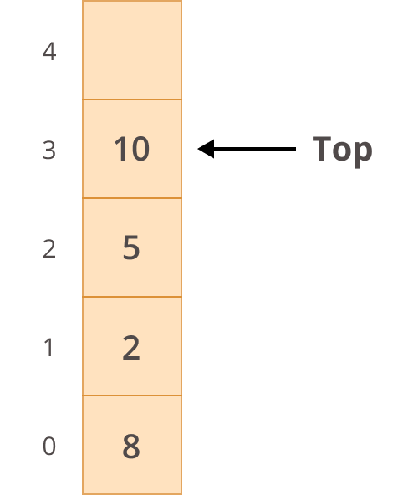
stack
پشته
Last-In/First-Out (LIFO)
the last element inserted (at the top) will be the first to be retrieved

Slide 18
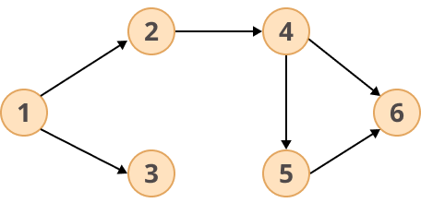
Graphs
گراف

Slide 19
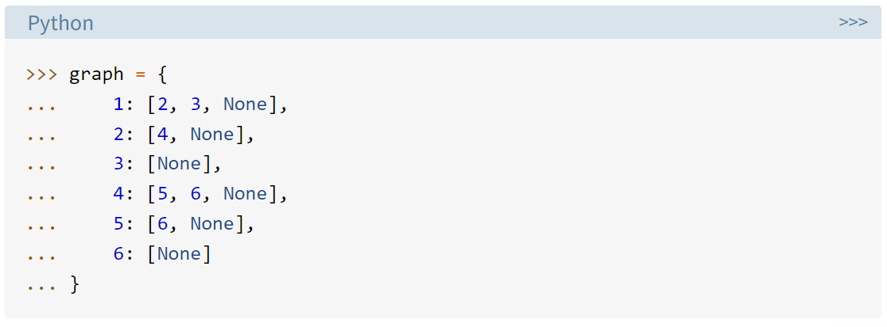

Slide 20
توجه: در مثال بالا می توانید از ذخیره مقادیر None خودداری کنید، اما ما آنها را برای وضوح و سازگاری با مثال های بعدی در اینجا حفظ کرده‌ایم.

Slide 21
لیست در پایتون
dynamic array
https://docs.python.org/3.7/faq/design.html#how-are-lists-implemented-in-cpython

Slide 22
Insertion and Deletion of Elements
افزودن و حذف مقادیر در لیست
.insert()
.remove()
.append()
.pop()

Slide 23
افزودن/حذف از آخر
.append()
.insert()
زمان ثابت
O(1)

Slide 24
افزودن/حذف به ابتدا
لیست
.append()
.insert()
زمان خطی
O(n)

Slide 25
افزودن/حذف به ابتدا
لیست پیوندی
.append()
.insert()
زمان ثابت
O(1)

Slide 26
Retrieval of Elements
یافتن مقدار
اوضاع لیست بهتر است!
لیست
O(1)
لیست پیوندی
O(n)

Slide 27
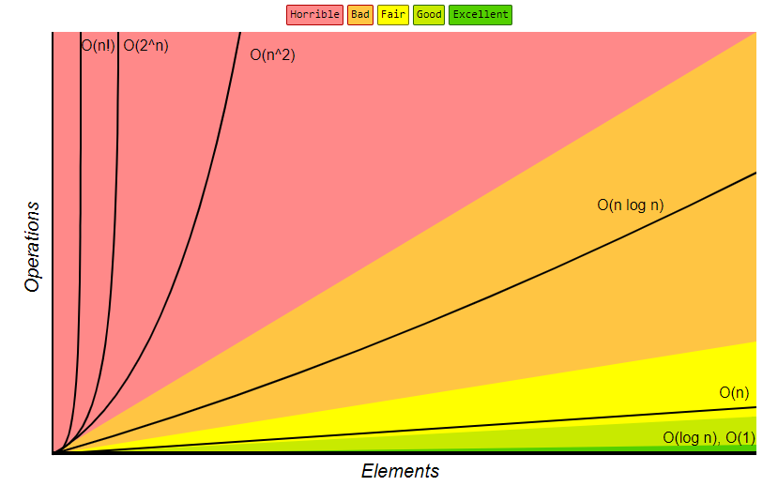
Big O

Slide 28
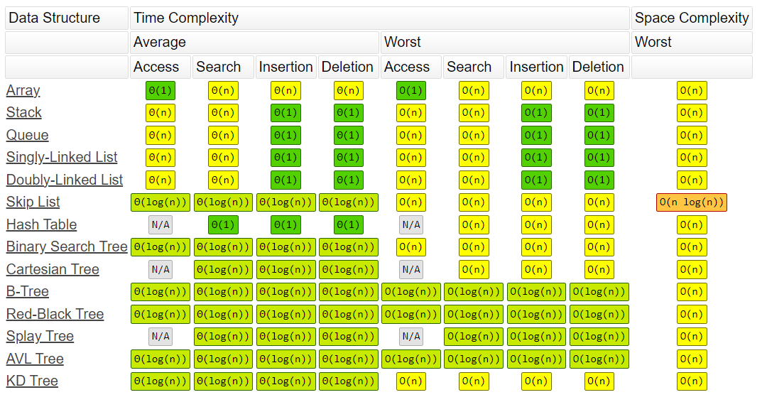
Common Data Structure Operations

Slide 29
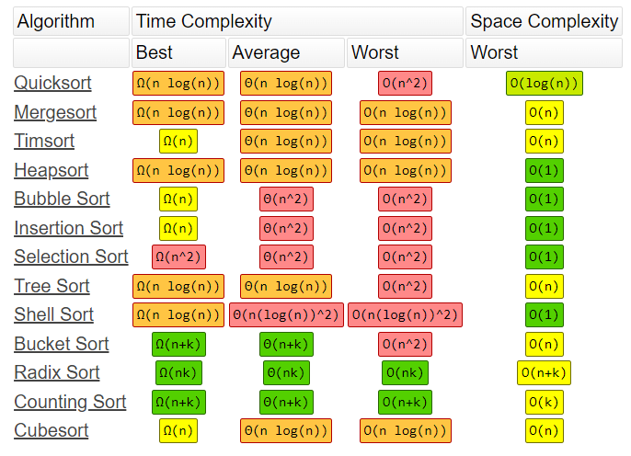
Array Sorting Algorithms
https://www.bigocheatsheet.com/

